Slide 2
用拼塊拼出你的 App
App Inventor 2 使用拼塊的方式進行程式的開發，搭配好用的各式元件，即使完全未接觸過程式設計者也能開發功能強大的 Android 應用程式。
App Inventor 2 為 Android 應用程式開發者提供了使用瀏覽器的整合開發環境，不僅所有需要的軟體是完全免費，使用者只要具有網路連線功能，就能隨時隨地上網進行專題的開發。
01
1.1 App 開發的新領域：App Inventor 2
1.2 建置 App Inventor 2 開發環境
1.3 建置第一個 App Inventor 2 專題
1.4 專題維護

Slide 3
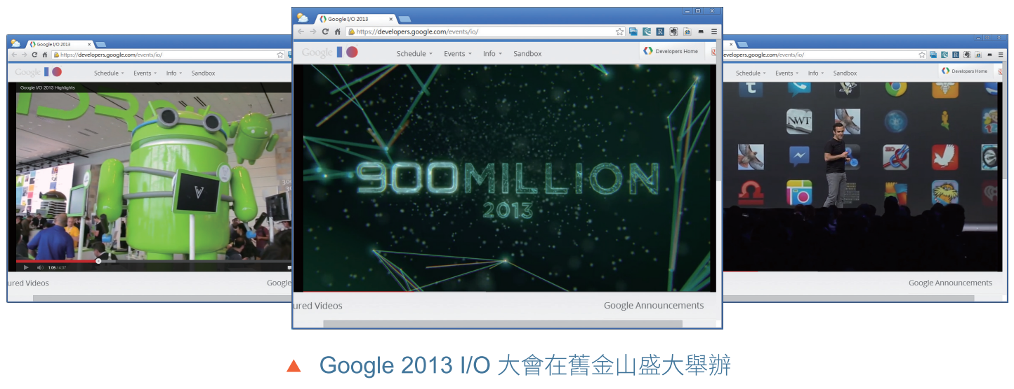
1.1 App 開發的新領域：App Inventor 2
全世界使用 Android 系統的智慧型裝置已經超過 10 億台，另外讓人刮目相看的是 Google Play 的 App 下載量也突破了 500 億次。
回
^{首頁}

Slide 4
1.1.1 最夯的行動裝置作業系統：Android
Android 單字的原意為「機器人」，Google 號稱 Android是第一個真正為行動裝置打造的作業系統。Google 將 Android 的代表圖示設計為綠色機器人，不但表達了字面上意義，並且進一步的強調 Android 作業系統不僅符合環保概念，更是一個輕薄短小但功能強大的作業系統。

Slide 5
1.1.2 全新的開發思維：App Inventor 2
App Inventor 2 的誕生
App Inventor 是由 Google 實驗室所發展用來開發 Android 應用程式的開發平台，它以不同以往的設計理念為號召，一推出即獲得許多人的注目。Google 實驗室在 2012 年 1 月 1 日 將 App Inventor 整個計劃移交給麻省理工學院 (Massachusetts Institute of Technology, MIT) 行動學習中心維護，並堅持維持免費及開放原始碼的精神繼續運作。2013 年 8 月大幅提升 App Inventor 功能，將其更名為 App Inventor 2。

Slide 6
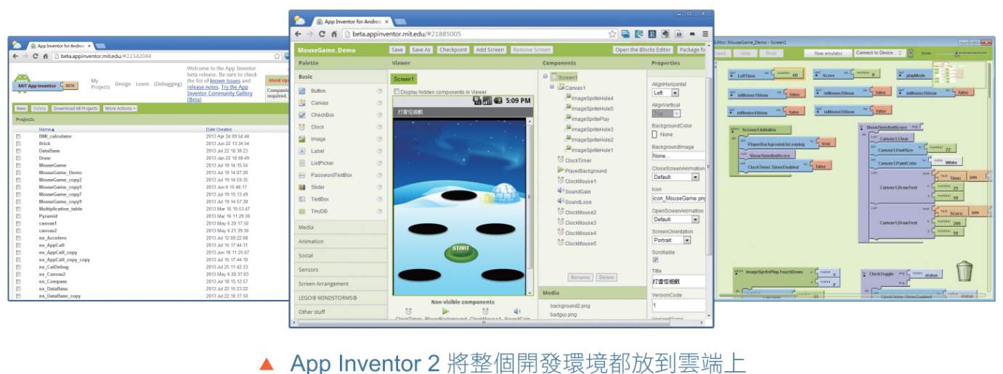
App Inventor 2 的開發優勢
App Inventor 2 在進行 App 應用程式開發的優點如下：
開發環境佈署方便：顛覆許多人對於佈署程式開發環境困難又繁瑣的印象，App Inventor 2 經由簡單的步驟，即可讓使用者能在極短的時間內即可完成開發環境建置。
拼塊程式設計：視覺圖形化的開發環境，讓程式流程與內容可以在拼塊的拖拉組合之間輕鬆完成。App Inventor 2 發展小組號稱可以讓完全沒有任何程式碼撰寫經驗者，也能在訓練後完成應用程式開發。
雲端專題開發：整個開發介面是透過瀏覽器操作，專題的內容與成果皆儲存在雲端之中。無論設計者身在何處，只要有網路，隨時都可以透過瀏覽器進行開發工作。

Slide 7
強大而實用的元件庫：App Inventor 2 提供許多功能強大的元件，只要拖曳到編輯區中設定後即可使用。例如使用手機照相的動作，只需拖曳 Camera元件到介面中就可以拍照，並可輕易將相片存檔或顯示於圖形元件中。
支援 NXT 樂高機器人：App Inventor 2 有專屬的拼塊可以設計控制 NXT 樂高機器人的程式，可以使用 Android 手機控制 NXT 樂高機器人。
開發作品實用性高：用 App Inventor 2 開發出來的應用程式，可以直接在電腦的模擬器中執行，更可以下載到智慧型手機或平板電腦上安裝，甚至還能輕易發佈到 Google Play 商店中進行分享或是販售也沒有問題。

Slide 8
1.2 建置 App Inventor 2 開發環境
1.2.1 App Inventor 2 的開發環境與工具
作業系統與瀏覽器的選擇
在作業系統方面，App Inventor 2 整合開發環境可在 Windows XP 以上、MacOs X 10.5 以上以及 GU/Linux 等作業系統中安裝。本書將以 Windows 7 系統為例說明安裝步驟，後面章節的範例也以此系統進行示範操作。
在瀏覽器方面，App Inventor 2 是使用瀏覽器做為主要的開發與管理工具，所以在選擇上相當重要。目前 App Inventor 2 支援的瀏覽器有 Mozilla Firefox 23 以上、Google Chrome 29 以上及 Apple Safari 5.0 以上。因為 App Inventor 2 是Google 公司所開發，建議最好使用 Google Chrome 瀏覽器，本書的範例也以 Google Chrome 示範操作。
回
^{首頁}

Slide 9
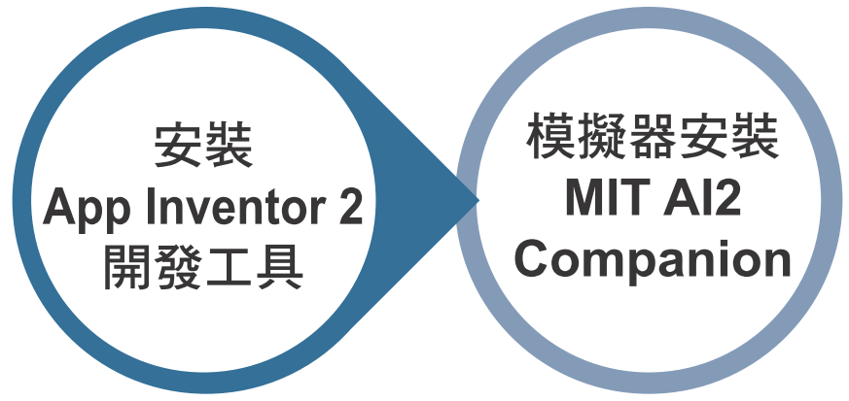
開發環境建置流程
App Inventor 2 必須安裝 App Inventor 2 開發工具，接著要在模擬器中安裝 MIT AI2 Companion 元件就可在模擬器中執行應用程式專案。
App Inventor 2 開發環境的安裝步驟：

Slide 10
1.2.2 安裝 App Inventor 2 開發工具
下載並安裝 App Inventor 2 開發工具，就可以開始使用 App Inventor 2 設計 App 應用程式了。
請 開 啟 下 列 網 址：「http://appinventor.mit.edu/explore/ai2/setup-emulator.html」，點選 Instructions for Windows 項目。

Slide 11
1.3 建置第一個 App Inventor 2 專題
1.3.1 進入 App Inventor 2 的開發網頁
App Inventor 2 的整合開發環境是網頁式的平台，所以要使用 App Inventor 2 設計 Android 應用程式，首先必須以 Google 帳戶登入 App Inventor 2 開發頁面。
登入 App Inventor 專題管理網頁的步驟為：
請由：「http://ai2.appinventor.mit.edu」進入 App Inventor 2 開發網頁的網址，頁面會先導向 Google 帳戶的登入頁面，請輸入帳號密碼後按 登入 鈕。
回
^{首頁}

Slide 12
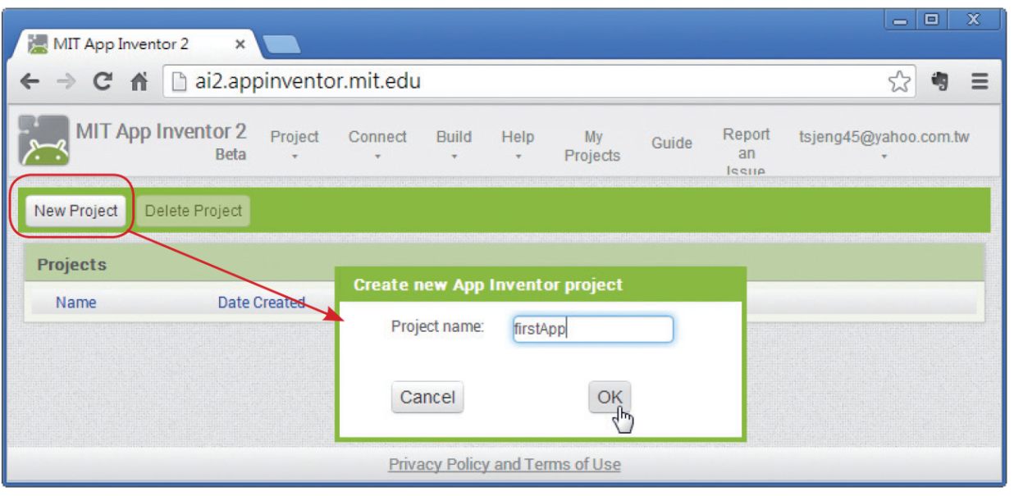
1.3.2 新增 App Inventor 2 專題
App Inventor 2 應用程式是以專題的方式進行，請依下述步驟建置第一個專題：
請按 New Project 鈕，接著在對話方塊的 Project name 欄輸入專題名稱後按 OK 鈕即可完成建立專題的動作。
要注意專題名稱只能使用大小寫英文字母、數字及「_」符號，而且名稱的第一個字元必須是大小寫英文字母。如果輸入的名稱違反命名規則，系統不會建立專題，並會顯示提示訊息告知使用者修正錯誤。

Slide 13
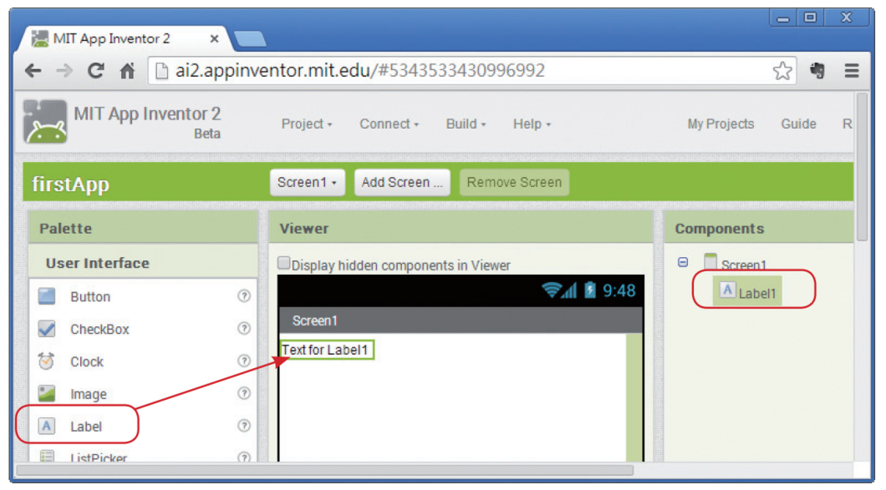
1.3.3 版面配置頁面的佈置
App Inventor 2 應用程式開發時整個程式使用畫面要在版面配置頁面中佈置。一般的流程是在元件區拖曳相關的元件到介面設計區中佈置，接著到元件屬性區 (Properties) 進行每個元件的細部設定。
在這個範例中我們將由元件區中拖曳 User Interface / Label 元件到頁面中，並設定 Label 元件要顯示的文字內容與格式。請依下述步驟操作：
請由元件區中拖曳 User Interface / Label 元件到頁面中，此時已使用元件區會顯示這個 Label 元件，並自動命名為「Label1」。

Slide 14
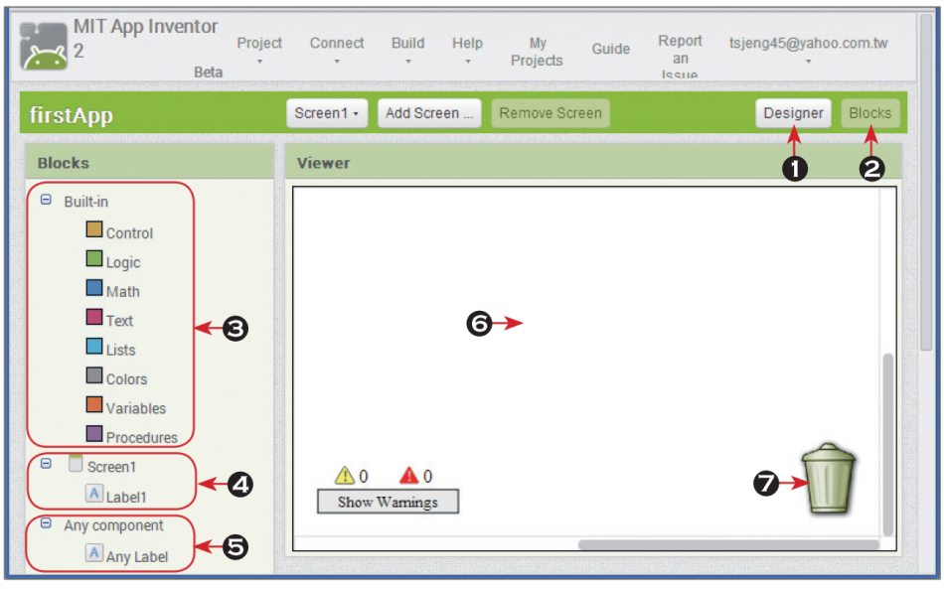
1.3.4 拼塊編輯頁面
在版面配置頁面按右上方 Blocks 鈕就會切換到拼塊編輯頁面。拼塊編輯頁面主要分為以下幾個部分：
1 Designer 鈕：切換到版面配置頁面。
2 Blocks 鈕：切換到拼塊編輯頁面。
3 內建拼塊區：本區提供程式流程所需的程式拼塊。
4 已建立元件區：在版面配置頁面建立的元件，會在本區建立對應的元件拼塊。
5 進階功能區：提供通用元件，使用方法將在第六章詳細說明。
6 拼塊編輯區：可將各種拼塊由拼塊區拖曳到此區進行程式流程設計。
7 垃圾筒：將拼塊拖曳到垃圾筒可移除該程式拼塊。

Slide 15
1.3.5 在模擬器中執行應用程式
建立模擬器
安裝 App Inventor 2 時，系統已自動在桌面建立 aiStarter 捷徑。在桌面 aiStarter 捷徑按滑鼠兩下啟動 aiStarter。

Slide 16
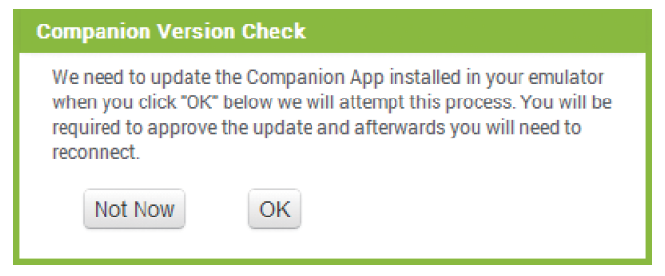
安裝 MIT AI2 Companion
模擬器雖然已開啟，仍然無法執行應用程式，必須先在模擬器中安裝 MIT AI2 Companion 元件，才能執行應用程式。模擬器開啟一段時間後，系統檢查到模擬器尚未安裝 MIT AI2 Companion，會顯示提示訊息告知使用者，按 OK 鈕由系統自動安裝 MIT AI2 Companion。

Slide 17
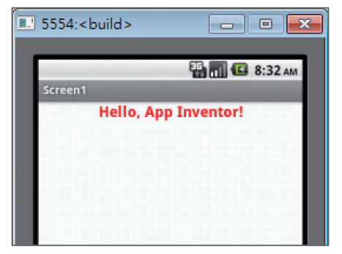
在模擬器上測試應用程式
模擬器安裝 MIT AI2 Companion 後就可以執行應用程式。點按上方 Connect 鈕後在下拉式選單中點選 Emulator 項目，一段時間後即可在模擬器見到執行結果。

Slide 18
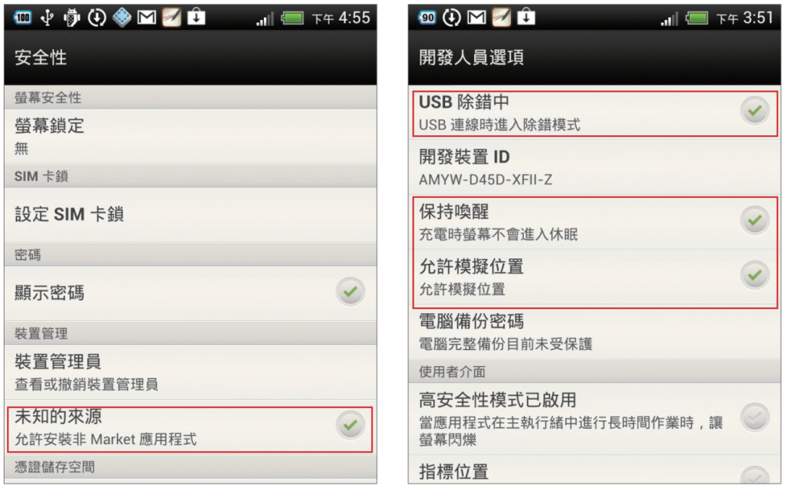
1.3.6 在實機中模擬執行應用程式 - USB 模式
在實機上必要的設定
實機不是拿來接上電腦就能安裝，有幾個必要設定是一定要注意的：
請執行 設定 / 安全性，接著核選 未知的來源 選項。如此一來在實機上才能安裝非經由 Google Play 認證下載的應用程式。
請執行 設定 / 開發人員選項，核選 USB 除錯中、保持喚醒 及 允許模擬位置。

Slide 19
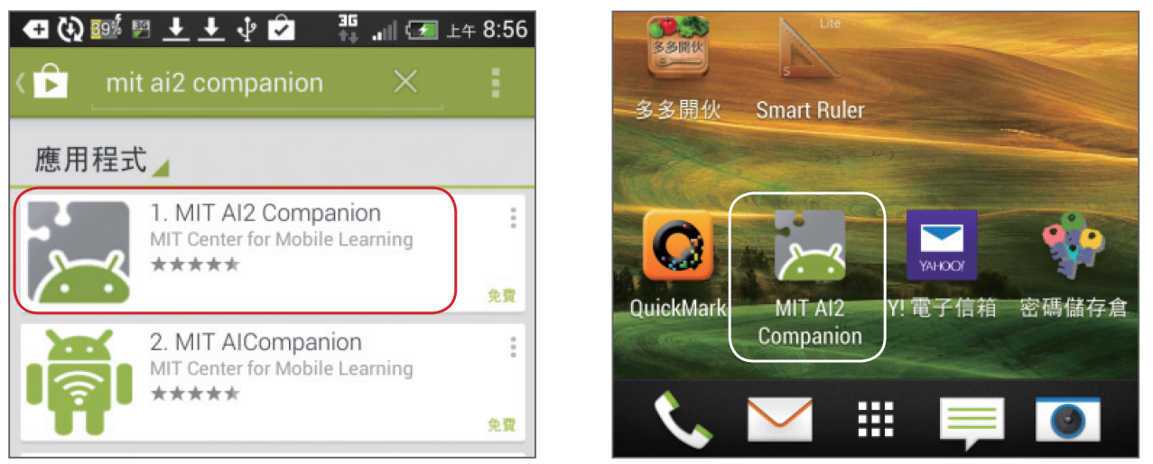
在實機上安裝 MIT AI2 Companion
在實機上開啟 Play 商店，於搜尋列輸入「MIT AI2」，點選 MIT AI2 Companion 進行安裝，安裝完成後在程式集中會建立 MIT AI2 Companion 圖示。

Slide 20
在實機上測試應用程式
請將實機以 USB 傳輸線與電腦連接，系統會開始根據設備安裝驅動程式，建議您可以自行安裝實機的驅動程式以利測試。
驅動程式安裝完成後，點按上方 Connect 鈕後在下拉式選單中點選 USB 項目，會先出現未找到實機訊息 ( 如下右圖 )，請不必理會，靜待數秒。

Slide 21
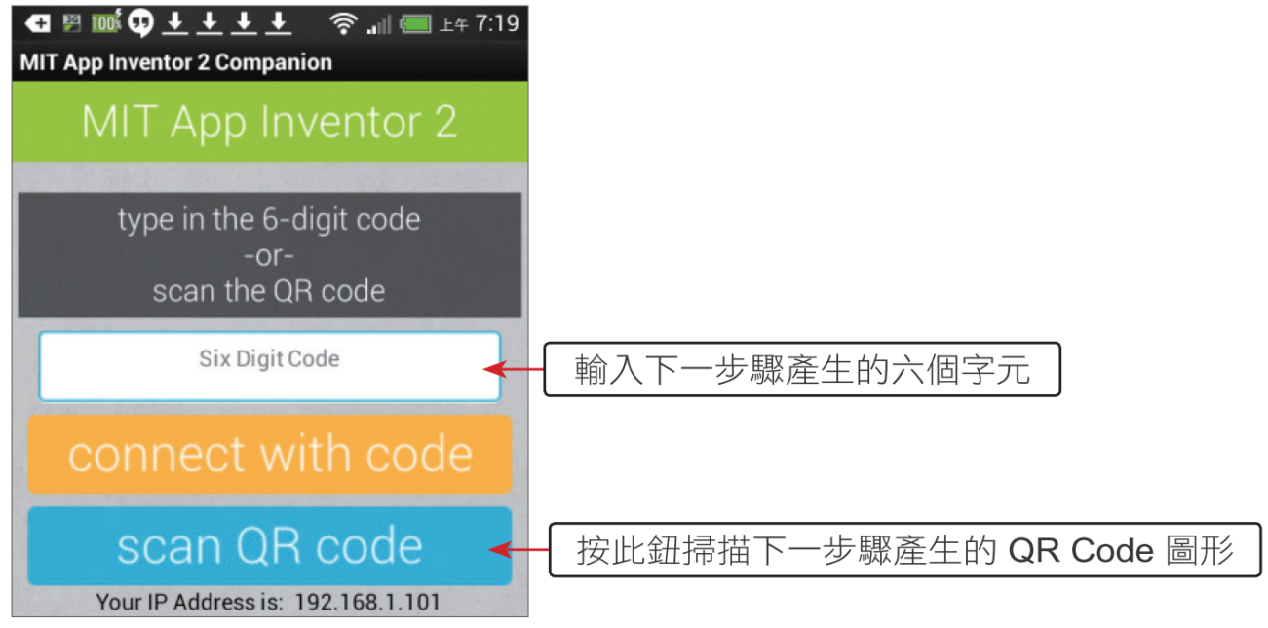
1.3.7 在實機中模執行應用程式 - WiFi 模式
首先參考前一小節開啟實機中 未知的來源 及 USB 除錯模式，實機也必須安裝 MIT AI2 Companion。在實機上執行 MIT AI2 Companion，會產生如下頁面。

Slide 22
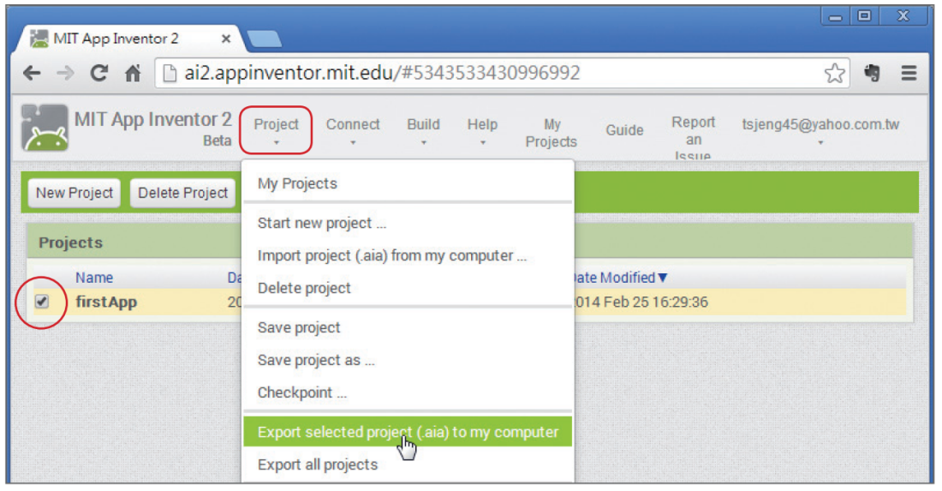
1.4 專題維護
1.4.1 下載原始檔
當應用程式設計完成後，可下載原始檔到本機中做為備份。系統會將所有使用的原始檔包裝成 .aia 檔案格式讓使用者下載，方便備份保存。操作方式為：
在專題管理頁面核選要下載專題左方的核選方塊，按 Project 鈕，於下拉式選單中點選 Export selected project(.aia) to my computer。
回
^{首頁}

Slide 23
1.4.2 上傳原始檔
如果取得其他人開發設計的原始檔案，也可上傳到自己帳號的 App Inventor 2 專題管理頁面中使用，例如本書附書光碟中的專題都可以此方式上傳。
在專題管理頁面按 Project 鈕，於下拉式選單中點選 Import project (.aia) from my computer。

Slide 24
1.4.3 移除專題
如果不再使用的專題可將其移除，以免專題太多讓專題管理頁面顯得雜亂，也影響尋找專題的效率。
移除專題非常容易，操作方式為：
在專題管理頁面核選要移除專題左方的核選方塊，按上方 Delete Project 鈕，於確認對話方塊中按 確定 鈕確認刪除。

Slide 25
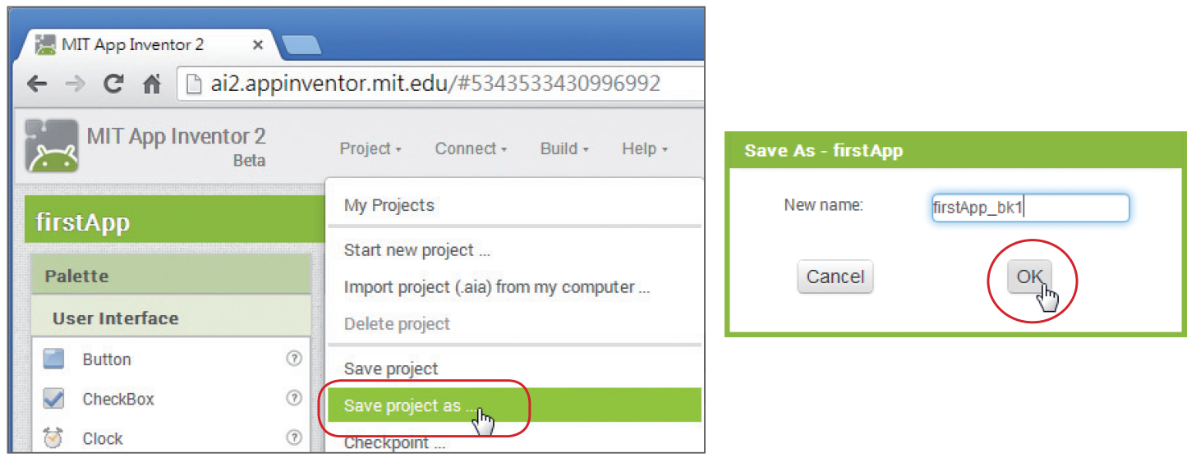
1.4.4 複製專題
專題開發過程中，最好定時對專題做備份，如果製作過程不順利，可以回到上一次備份重新設計。專題備份工作可以用「複製專題」方式操作：
在版面配置頁面按 Project 鈕，於下拉式選單中點選 Save project as，於 Save As 對話方塊中輸入檔案名稱後按 OK 鈕。

Slide 26
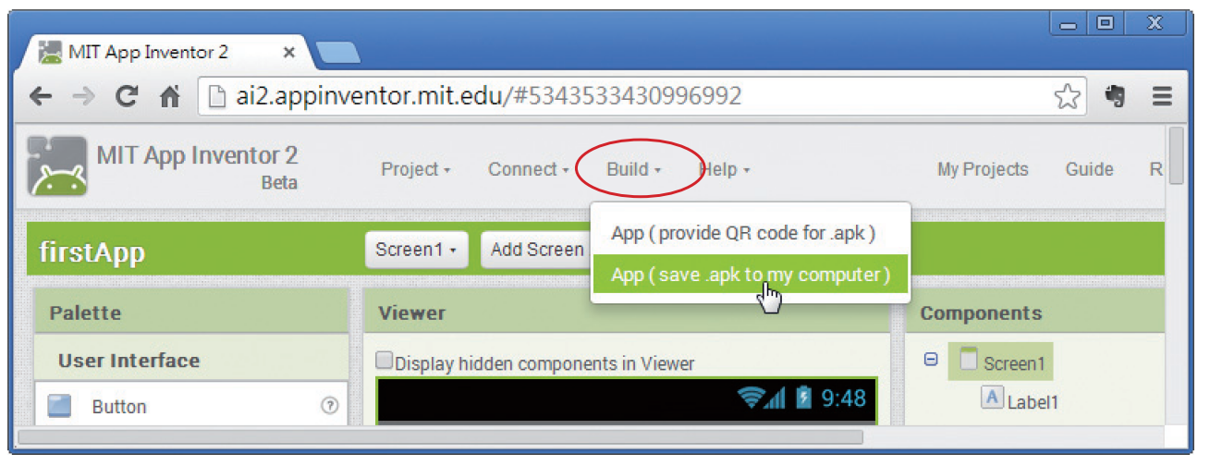
1.4.5 下載安裝檔 (.apk)
當我們希望將開發的成果傳送給朋友安裝，甚至上架到 Google Play 中分享、販售，都必須先將程式編譯成安裝檔。Android 應用程式的安裝檔副檔名為.apk」，
您可以輕易的在 App Inventor 2 中進行編譯的動作。
將應用程式專案編譯成安裝檔，再將安裝檔下載到電腦的操作方式為：
在版面配置頁面按 Build 鈕，於下拉式選單中點選 App (save .apk to my computer)。

Slide 27
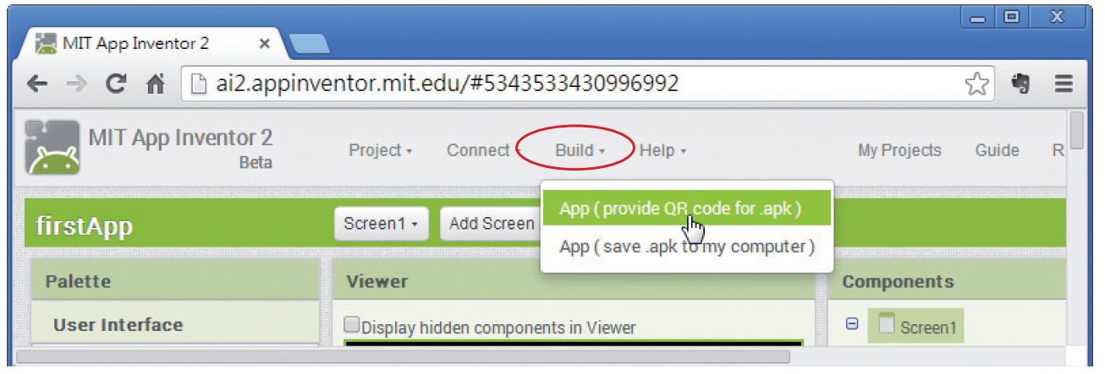
1.4.6 在實機中安裝應用程式
App Inventor 2 在開發應用程式時，按 Connect 鈕後在下拉式選單中點選 USB 就可在實機執行程式，此過程只是將執行結果顯示於實機上，其實並未下載安裝檔並安裝在實機中。若是在實機中結束應用程式或拔除 USB 連接線，執行的畫面就會在實機上消失，要再顯示就必須重新連接。
直接將應用程式安裝於實機的操作方式為：
在版面配置頁面按 Build 鈕，於下拉式選單中點選 App (provide QR code for .apk)。

